Slide 1

通过伪3D聚类识别双层模块：应用于miRNA-基因双层网络
小组成员：胡佳宁、张苏宇、马泉
合作QQ： 243001978

Slide 2
背景介绍
双层网络的定义与构建
01
02
目录
03
伪3D聚类算法
04
大豆miRNA-基因网络应用
CONTENTS
05
人类miRNA-基因网络应用
06
总结
合作QQ： 243001978

Slide 3

Part One
背景介绍
合作QQ： 243001978

Slide 4
背景介绍
模块识别的重要性
生物网络通常表现出模块化组织。模块化是各种网络系统中普遍存在的现象。一个功能模块由多种相互作用的分子组成，是一个离散的局部结构，其成员之间的内部连接多于与其他模块成员之间的外部连接。
通常，一个模块的功能可以与其他模块的功能分离，并且许多细胞功能是由模块完成的。模块化组织在代谢、转录调控和蛋白质-蛋白质相互作用（PPI）网络中都有观察到。
此外，模块结构的探索已被提出作为理解生物系统复杂性的关键因素。
合作QQ： 243001978

Slide 5
背景介绍
miRNA-基因双层网络的特殊性
一个双层网络通常由三种类型的链接和两类节点组成。具体来说，miRNA-基因双层网络包含两种生物分子（miRNA和基因）和三种相互作用关系（miRNA-miRNA和基因-基因功能交互关系，以及miRNA-基因调控关系）
现有的模块识别方法在传统的单层网络中报告了良好的结果，但鉴于双层网络的特殊拓扑特性，双层模块识别仍然面临许多挑战。
所以本研究旨在提出一种方法，从双层网络中识别双层模块
合作QQ： 243001978

Slide 6
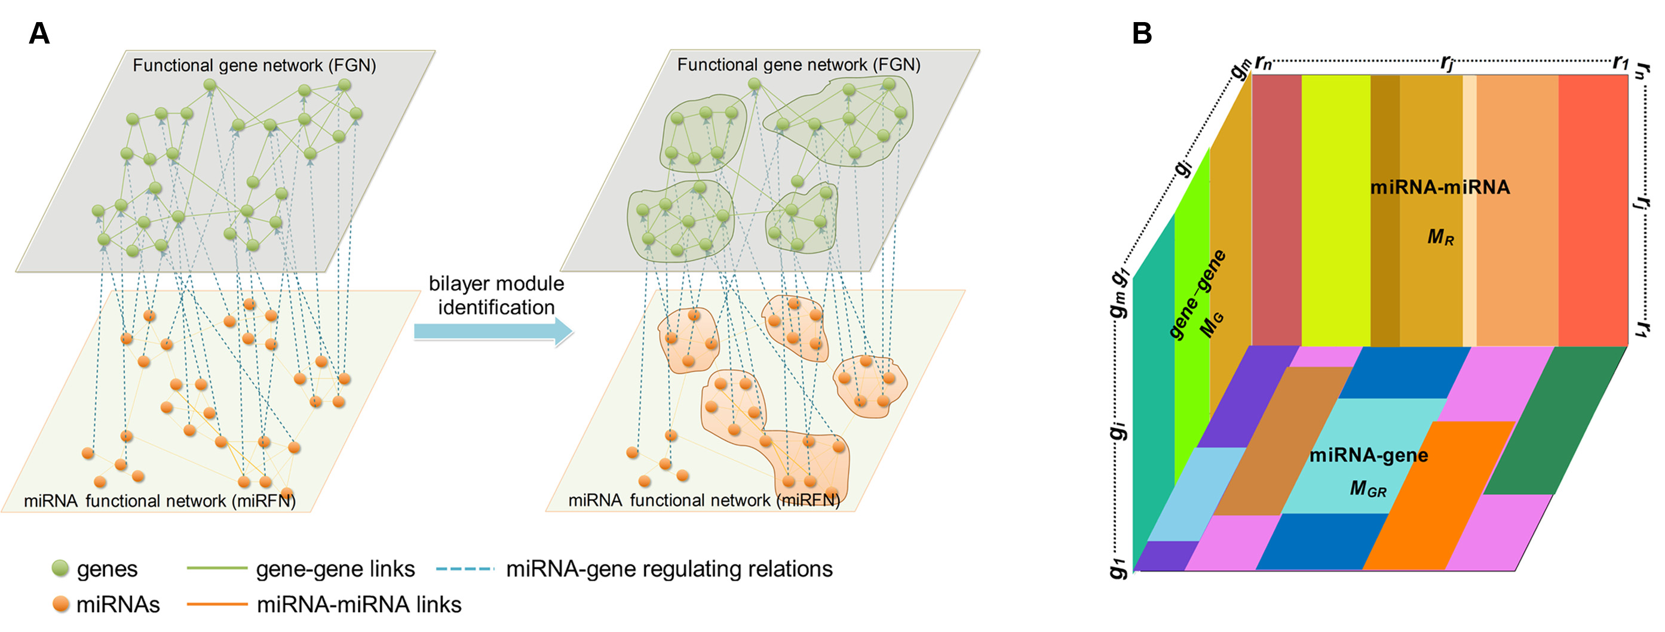
背景介绍
提出伪3D聚类算法
一个小的miRNA-基因双层网拓扑视图
合作QQ： 243001978

Slide 7
背景介绍
提出伪3D聚类算法
从传统的聚类观点来看，双层模块识别包括两个传统的单向聚类过程（MG和MR）和一个双向聚类（双聚类）过程（MGR），可以组织成如图所示的伪三维（伪3D）视图。基于这一概念，我们提出了一种称为伪3D聚类的方法（或算法）来实现双层模块识别
使用聚类方法进行双层模块识别的伪3D视图
合作QQ： 243001978

Slide 8
背景介绍
双层模块识别得到的双层模块应满足的条件
模块重叠
层次组织
高凝聚性
基因和miRNA可以参与多种生物过程，表现出多效性。一般来说，模块重叠表明节点或链接可能属于两个或多个模块。伪3D聚类算法将在基因层或miRNA层识别这些重叠。
许多复杂网络的基本特征之一，意味着小组节点以层次化的方式组织成越来越大的群体。更高层次的模块应包含多个低层次的模块。双层模块也应该是层次化组织的。
这意味着模块内的连接密集，但不同模块之间的连接稀疏。具体到miRNA-基因双层模块，高凝聚性意味着同一双层模块中的基因和miRNA在各自层内应紧密连接，并且从miRNA层到基因层表现出强烈的调控关系。
合作QQ： 243001978

Slide 9
Part Two
双层网络的定义与构建
合作QQ： 243001978

Slide 10
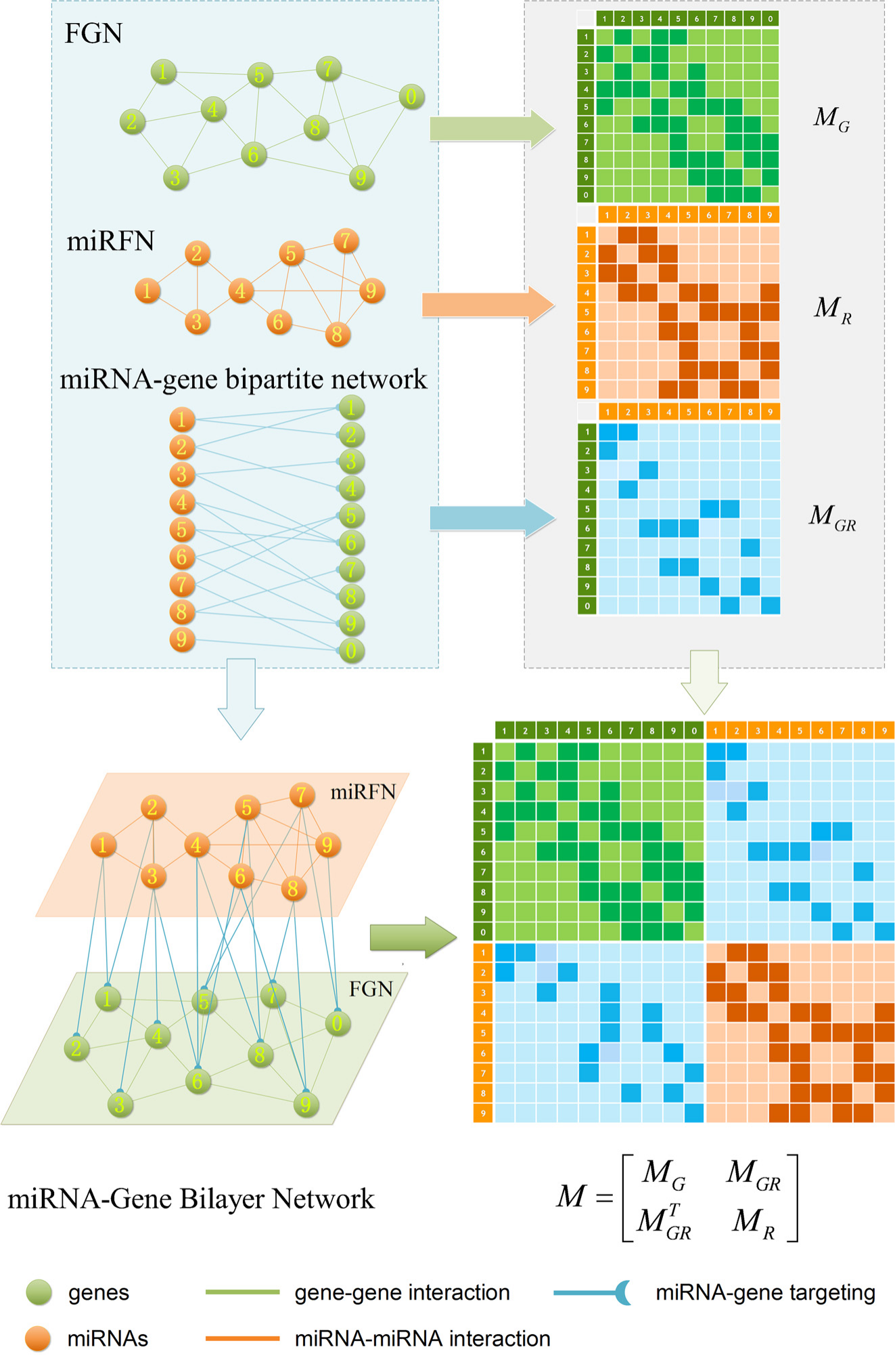
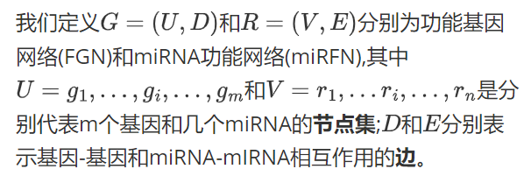
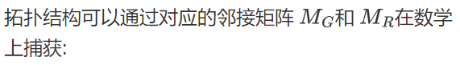
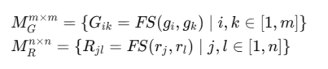
双层网络的定义与构建——双层网络概述
图2：构建和数学表示miRNA-基因双层网络。
合作QQ： 243001978

Slide 11
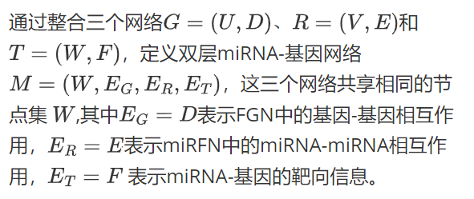
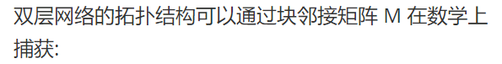
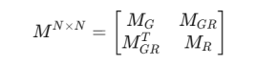
双层网络的定义与构建——数学表示
图2：构建和数学表示miRNA-基因双层网络。
合作QQ： 243001978

Slide 12
Part Three
伪3D聚类算法
合作QQ： 243001978

Slide 13
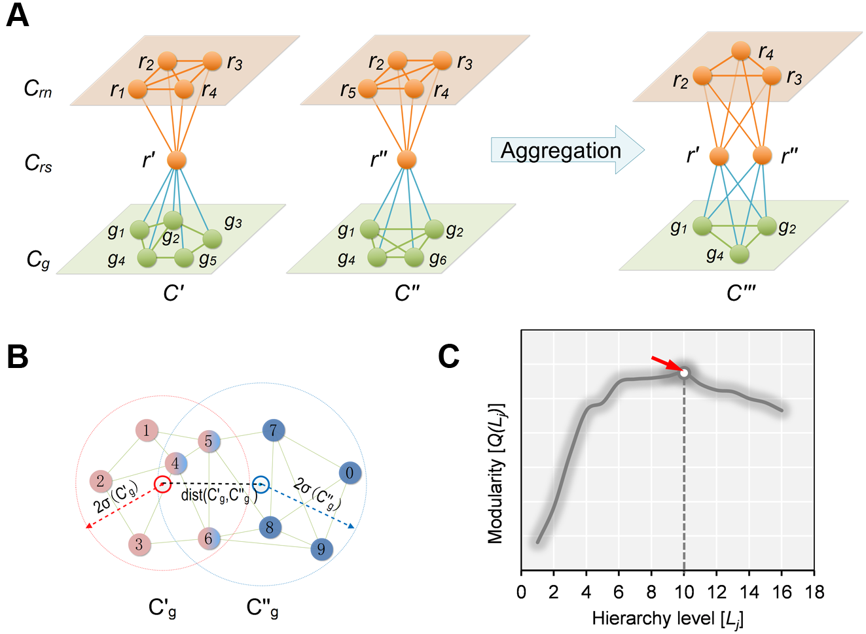
伪3D聚类算法——算法概述
伪3D聚类算法从提取初始非层次组织模块开始，然后根据自底向上的策略逐步解析模块的层次结构
双团聚合和模块合并的示意图
合作QQ： 243001978

Slide 14
伪3D聚类算法——初始模块识别
(A) 初始双团和双团聚合过程（miRNA到基因方向）
算法从提取一组初始双团开始，然后迭代地将两个双团聚合成一个新的双团，当没有可供聚合的候选时，迭代停止。
合作QQ： 243001978

Slide 15
伪3D聚类算法——重叠检测和模块合并
模块合并过程在基因（或miRNA）空间中的两个合并候选的距离小于启发式阈值时，合并重叠模块
(B) 两个候选基因簇合并的对象分布示例
合作QQ： 243001978

Slide 16
伪3D聚类算法——最优模块划分确定
基于Newman提出的用于单层网络划分评价的模块度函数，我们给出了一个用于双层网络划分的模块度函数。根据模块度值，最优划分被指定为在所有层次中产生最大模块度值的层次
(C) 模块度曲线的示例及相应的最佳层次水平（红色箭头）
总复杂度
合作QQ： 243001978

Slide 17
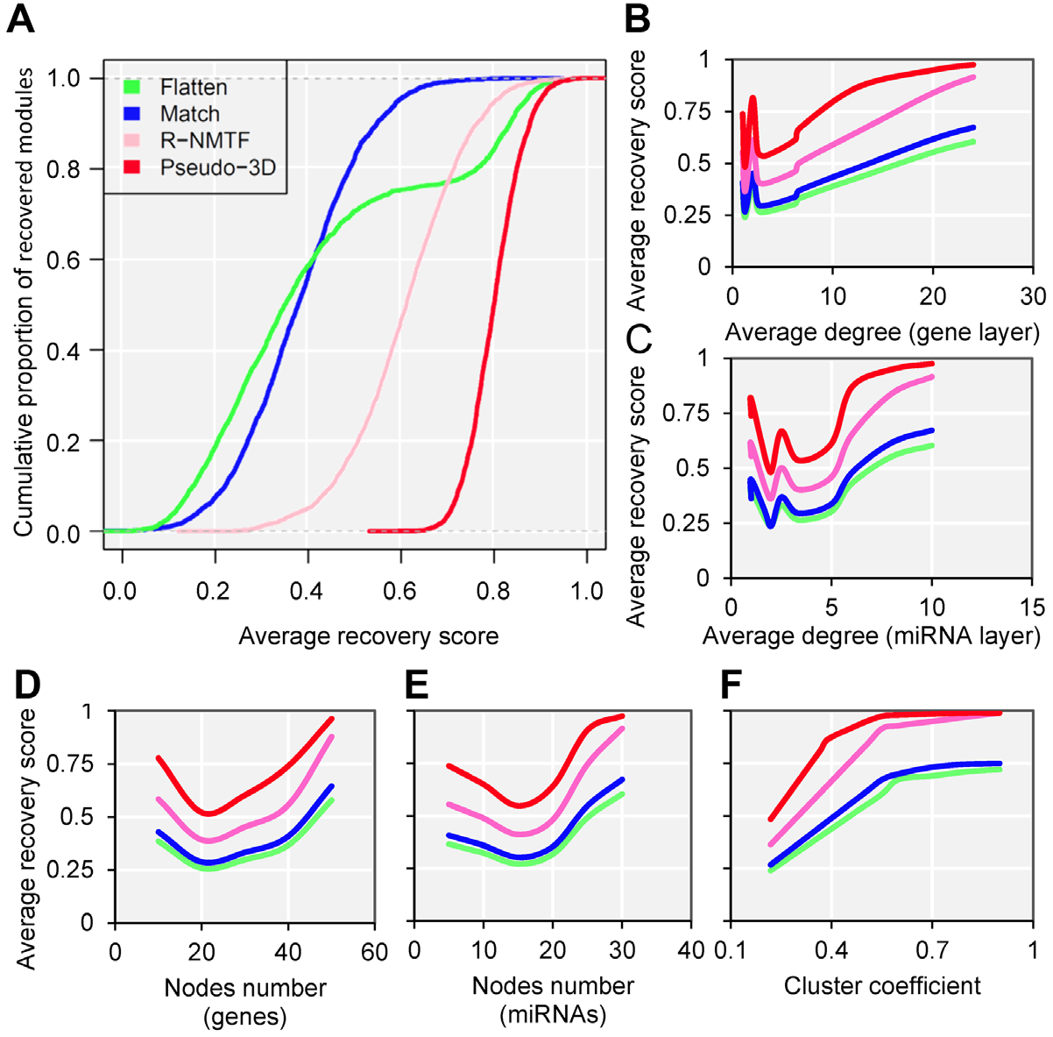
伪3D聚类算法——仿真与性能评估
基于1000次扰动，伪3D聚类显著优于其他三种策略，其次是R-NMTF，平展方法表现最差。
这表明，对于双层网络，两层之间的连接对于获得更好的模块检测非常重要，同时聚类两种节点之间的三种边缘将增强聚类性能。
基于模拟的伪3D聚类算法优于其他方法。
(A) 基于模拟双层网络的每种方法的恢复模块累计比例；
合作QQ： 243001978

Slide 18
伪3D聚类算法——仿真与性能评估
通过生成10个仿真的miRNA-基因双层网络来研究网络密度和其他相关拓扑特性如何影响聚类性能，并进一步验证伪3D聚类算法在节点数量、聚类密度和度分布方面的鲁棒性
基于模拟的伪3D聚类算法优于其他方法。 (B–F) 各方法在不同节点数量、聚类密度和度分布方面的性能表现
合作QQ： 243001978

Slide 19
Part Four
大豆miRNA-基因网络应用
合作QQ： 243001978

Slide 20
大豆miRNA-基因网络应用——双层模式识别
初始模块识别
重叠检测和合并迭代
最佳模块划分
“miRNA到基因”方向的472个初始双团和“基因到miRNA”方向的5263个初始双团。
聚合后，执行修剪过程以合并这两组初始模块，并生成miRNA-基因双层网络的第一级划分，即L1
将L1作为输入，得到了8个上级模块划分，即L2 ∼ L9。
即大豆miRNA-基因双层网络被分为在9个不同层次上层次组织的模块
根据前述定义，最大模块度对应最佳模块划分
合作QQ： 243001978

Slide 21
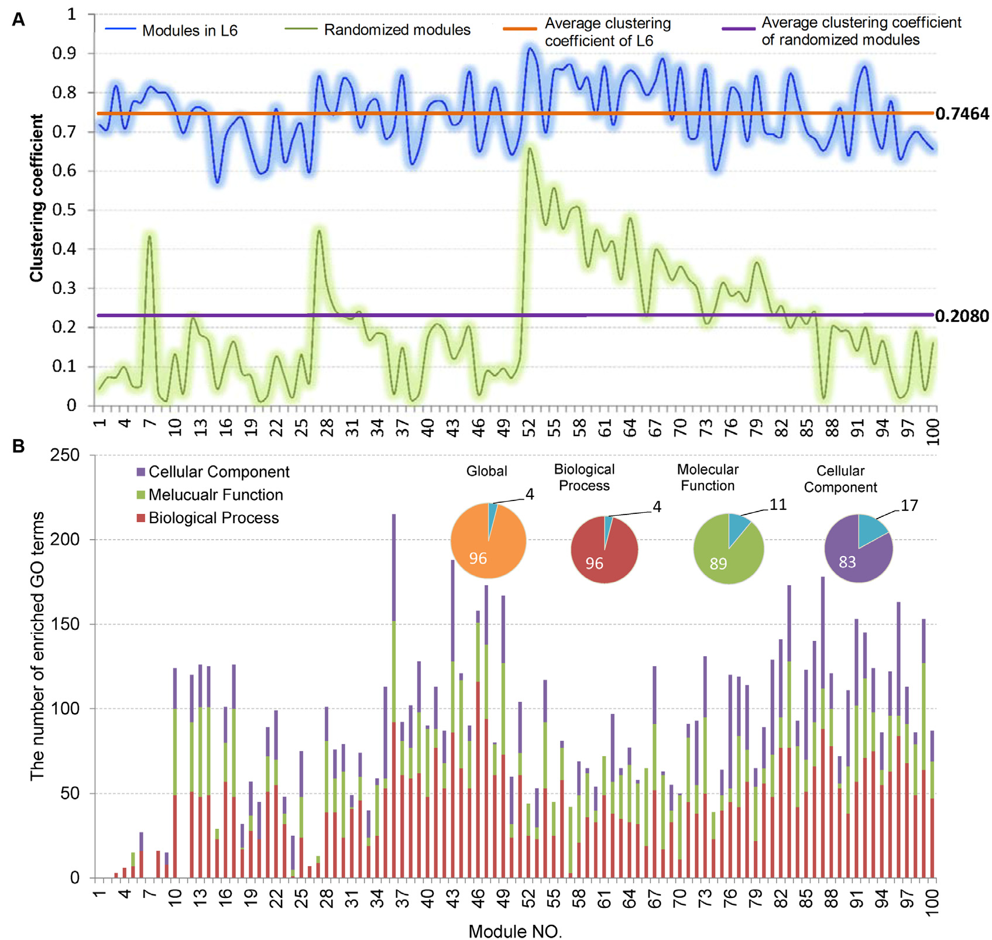
大豆miRNA-基因网络应用——拓扑分析
首先，分析L6中100个模块的聚类系数变化（图A）。
其次，基于之前研究的结论，研究同一家族或同一簇中的miRNA是否倾向于聚类在同一模块中。
最优划分双层模块的拓扑和功能分析
(A) L6级别100个模块的聚类系数分布。水平线表示平均聚类系数
合作QQ： 243001978

Slide 22
大豆miRNA-基因网络应用——功能富集分析
为了估计通过伪3D聚类算法提取的模块中的基因是否显著富集，我们对L6的100个双层模块基于基因本体（GO）注释进行了功能富集分析。
具体而言，96个模块在BP中富集，89个模块在MF中富集，83个模块在CC中富集，覆盖了每个模块平均91%的基因
图5. 最优划分双层模块的拓扑和功能分析， (B) L6级别100个模块的GO功能富集统计。插图饼图显示了富集（颜色填充）和未富集（蓝色填充）模块的百分比
合作QQ： 243001978

Slide 23
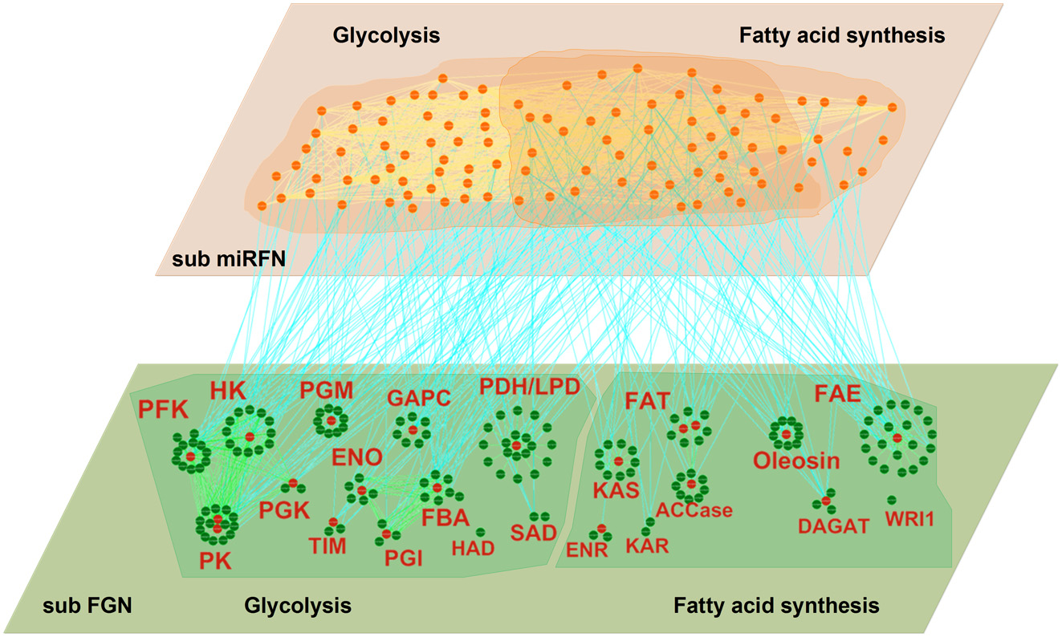
大豆miRNA-基因网络应用——大豆脂肪酸合成案例研究
首先分析了编码23种关键酶的177个基因在L6的100个双层模块中的分布，并使用177个基因和102种miRNA类型，从全局大豆miRNA-基因双层网络中提取了一个关于脂肪合成的子网络。
辐射状模块并非完全独立，编码相同类型酶的模块相互连接，形成一个完整的模块网络（图6左下层）
图6. 大豆脂肪合成miRNA-基因双层子网络的图示
合作QQ： 243001978

Slide 24
Part Five
人类miRNA-基因网络应用
合作QQ： 243001978

Slide 25
人类miRNA-基因网络——揭示伪3D聚类的一致鲁棒性
进一步采用更具信息量的人类双层网络来更好地说明伪3D聚类算法的实用性和生物学意义
伪3D聚类算法将该人类双层网络划分为14个不同的层次，基于模块度测量的最优划分为第14层（L14）。在L14，人类miRNA-基因双层网络被划分为37个重叠双层模块。L14每个模块平均包含696个基因和158个miRNA，平均凝聚性为0.4404，平均聚类系数为0.4343。
合作QQ： 243001978

Slide 26
人类miRNA-基因网络——揭示伪3D聚类的一致鲁棒性
进一步说明伪3D聚类算法如何与功能类别一致地聚类人类双层网络
对每个模块的基因集分别进行GO富集分析，以调查富集的功能。合并前十个富集的GO术语以比较模块对之间的功能相似性。然后基于功能富集和伪3D划分进行了层次聚类以比较它们的一致性。我们发现所有模块基于这两种独立信息完全聚类为相同的三个簇。结果表明，伪3D聚类算法可以生成与功能富集显著一致的双层网络划分（共识得分=1.0，P值<2.2e-16）。
合作QQ： 243001978

Slide 27
Part Six
总结
合作QQ： 243001978

Slide 28
总结
伪3D聚群算法成功地将植物和人类的双层网络聚类为层次化组织和重叠的高拓扑凝聚双层模块
此外，功能富集分析以及从数据库检索和文献收集得出的生物学证据证明了其在从双层网络识别具有功能一致性的双层模块方面的出色性能
合作QQ： 243001978

Slide 29
谢谢各位
THANKS FOR WATCHING
合作QQ： 243001978

